Slide 1
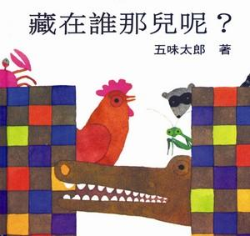

Slide 2
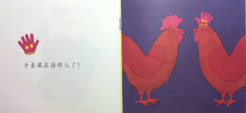
手套—公雞

Slide 3
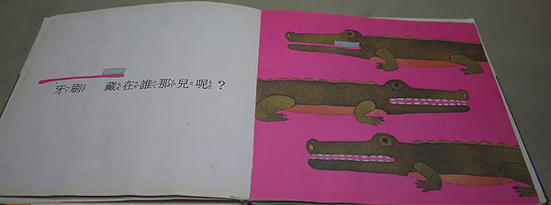
牙刷—鱷魚

Slide 4
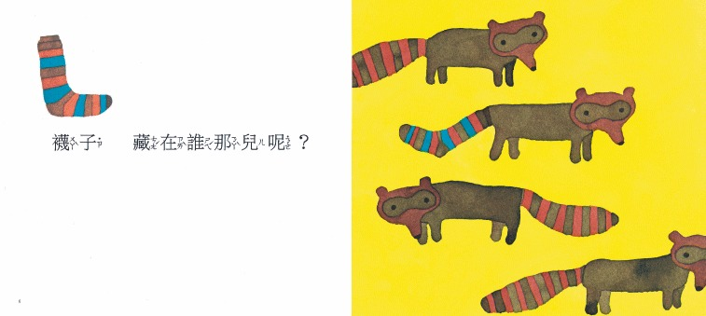
襪子—狐狸

Slide 5
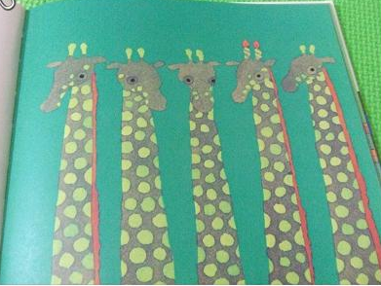
蠟燭—長頸鹿

Slide 6
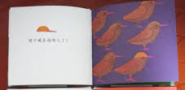
帽子—鳥

Slide 7
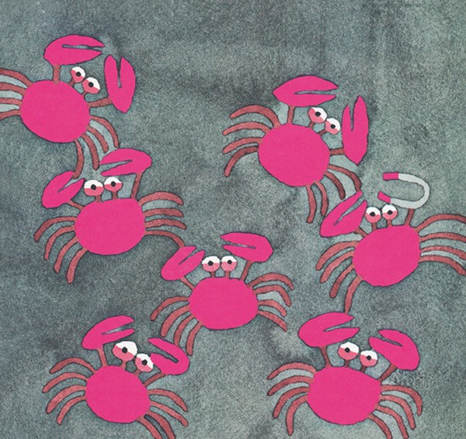
磁鐵—螃蟹

Slide 8
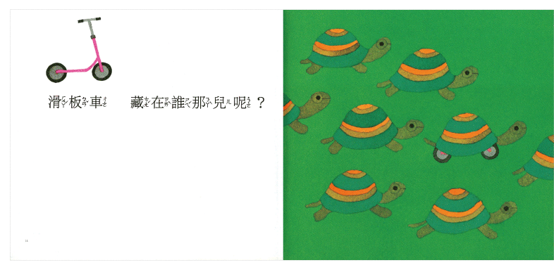
滑板車—烏龜

Slide 9
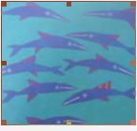
旗子—鯊魚

Slide 10
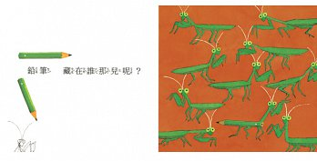
鉛筆—螳螂

Slide 11
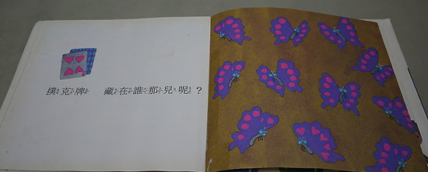
撲克牌—蝴蝶

Slide 12
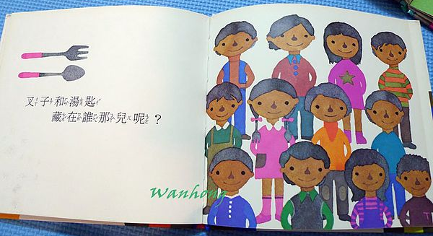
叉子和湯匙—人

